Slide 1
«КЦСОН по Мишкинскому, Шумихинскому и Юргамышскому районам» Занятие в рамках программы «Вектор самоопределения». Блок «Имею право». Темы: «Обучение». «Трудоустройство». Право на жилье».
Черемных Ольга Сергеевна –
специалист по социальной работе
Мишкино, 2020 г.

Slide 2
Обучение

Slide 3
Принимая решение об образовании, необходимо учитывать следующие факторы:
1. Без высшего образования сложно найти достойно оплачиваемую работу.
2. Материально положение можно улучшить с помощью программ государственной помощи.

Slide 4
Сироты, получающие образование могут претендовать на помощь от государства:
до 23 лет - пенсия по потере кормильца;
повышенная в 1,5 раза государственная стипендия;
регулярная материальная помощь;
помощь в натуральном виде;
оплата транспорта;
бесплатное медицинское обслуживание, санаторно-курортное лечение с оплатой проезда;
общежитие.
Кроме периода обучения льготы предоставляются:
во время академического отпуска по болезни;
во время декретного отпуска и с момента достижения ребенком 1,5 лет.

Slide 5
Трудоустройство

Slide 6
Путь сироты в случае обращения в государственную службу занятости
Сбор документов (паспорт, документы, подтверждающие сиротство и уровень образования).
Получение бесплатной консультации о возможном трудоустройстве и вакансиях, подходящих кандидату.
Приглашение на собеседование.
Обращение в государственную службу занятости.
Проведение профессиональной диагностики с целью поиска наиболее подходящей профессии.
Бесплатное обучение новой профессии.
Через 6 месяцев – самостоятельный поиск работы.

Slide 7
Правила, которые помогут пройти собеседование
принесите на собеседование распечатанное резюме с вашей краткой биографией, рекомендательные письма от ваших прошлых работодателей;
ВАЖНО! Приезжайте на собеседование вовремя, лучше чуть раньше;
возьмите с собой паспорт, аттестат, диплом о получении высшего образования, ручку, записную книжку и трудовую книжку (если имеется);
будьте вежливы;
будьте честны;
не забудьте про внешний вид;
заранее подготовьте ответы на вопросы об образовании, квалификации, опыте работы, причине интереса именно к этой организации и вакансии, увлечениях;
будьте готовы к анкетированию и тестированию.

Slide 8
При заключении трудового договора с несовершеннолетним сиротой, работодатель должен внести в документ следующие условия:
отсутствие испытательного срока;
максимальное рабочее время сирот, которые не получают образование, составляет 24 часа в неделю для тех, кому от 14 до 16 лет, и 36 часов – для тех, кому от 16 до 18 лет;
работнику предоставляется ежегодный отпуск – 31 календарный день;
учащимся предоставляется дополнительный оплачиваемый отпуск для сдачи экзаменов, а также сокращенный рабочий день для тех, кто учится на вечернем отделении;
несовершеннолетнего не могут призвать на тяжелые работы, а так же работы, связанные азартными играми, алкоголем и табаком, вредные для здоровья работы и работы в подземельях;
несовершеннолетнего нельзя привлекать к сверхурочным и ночным и ночным работам, работе по совместительству, а также направлять в командировки;
несовершеннолетний не может нести полную материальную ответственность за переданные в его распоряжение вещи.

Slide 9
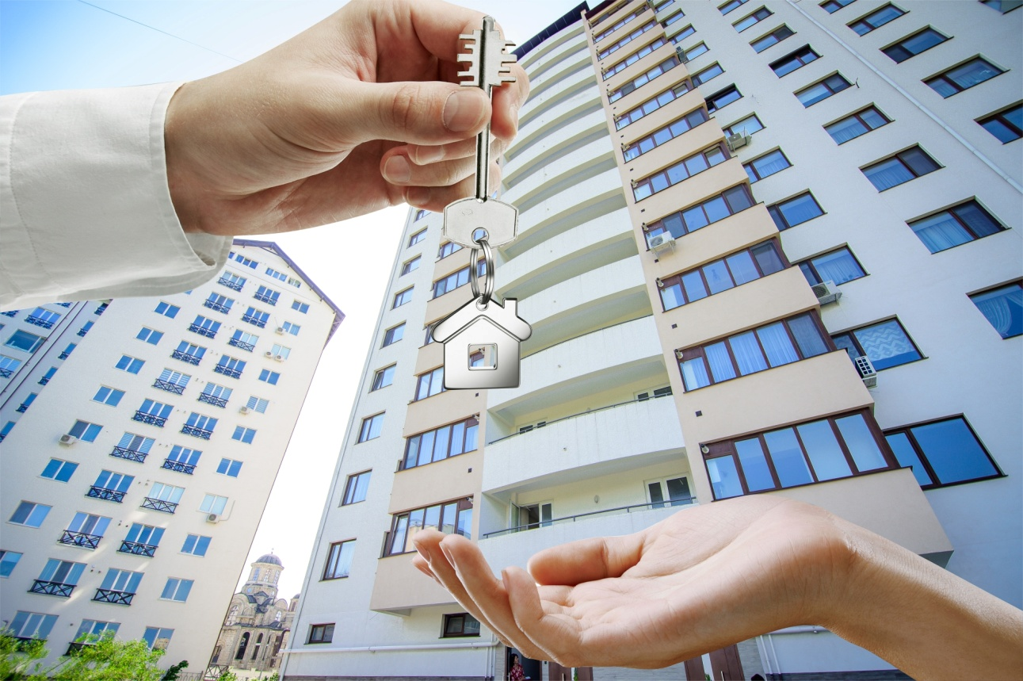
Право на жилье

Slide 10
Как сироте получить квартиру?
1. Собрать все необходимые документы.
2. Принести их в органы опеки и попечительства.
3. Органы опеки сформируют список лиц, которые могут претендовать на жилье.
4а. В предоставлении жилья отказывают (требуйте письменный отказ).
5а. Обжалуйте отказ в суде по месту заявления.
4б. Заявку удовлетворяют.
5б. Ожидайте получения квартиры.

Slide 11
Список необходимых документов:
паспорт;
документ, подтверждающий статус сироты;
документ о постановке нуждающихся в жилье на учет в уполномоченном органе по месту жительства;
документ о регистрации по месту жительства или месту пребывания (например, в общежитии вуза);
документы о сроке окончания пребывания в образовательном учреждении, армии, местах лишения свободы;
медицинское заключение о состоянии здоровья – для сирот-инвалидов, которым полагается дополнительная жилплощадь.

Slide 12
Сирота может потребовать новое жилье, если закрепленное за ним:
Меньше учетной нормы площади жилого помещения в размере от 7 до 14 кв. м общей площади жилого помещения на одного человека (в зависимости от региона). Норма предоставления социального жилья для одиноко проживающих граждан в некоторых регионах России может достигать 33 кв. м общей площади, а в среднем – от 12 до 20 кв. м.
Пришло в аварийное состояние.

Slide 13
Ошибки в получении жилья
Чиновники могут заявлять вам, что у них нет жилья и единственное, что они могут предоставить - это комната.
Часто сироты не знают, что могут получить жилье не только в том городе, где находится их детдом. Им отказываю в жилье там, где они получали образование, а это не соответствует закону.
Часто сироты не следят за очередью на жилье.
Многие сироты не очень хорошо контролируют юридический статус своей квартиры (например, прописывают в нее своих родственников и друзей).
Многие сироты напрочь забываю об оплате услуг ЖКХ.

